Slide 1
2021.07.24~2021.07.25
工作日報
記錄人：葉柏漢
記錄日期：2021.07.24
工作時間：
2021.07.24(13:00~17:00)
~
2021.07.25(13:00~17:00)

Slide 2

本日工作事項
Month work
完成溫室型式設計-知識庫的部分
修復溫室型式設計BUG

Slide 3
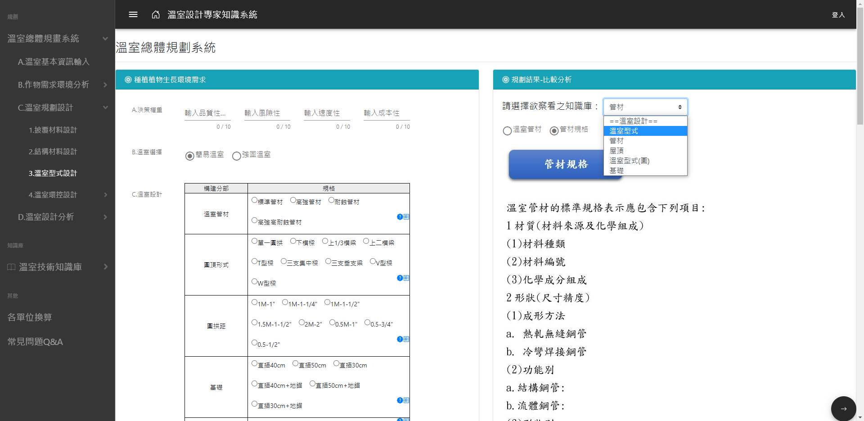
溫室型式設計-知識庫
Project adding
依照總監給的資料進行分類，選擇不同的分類會看到不同的知識

Slide 4
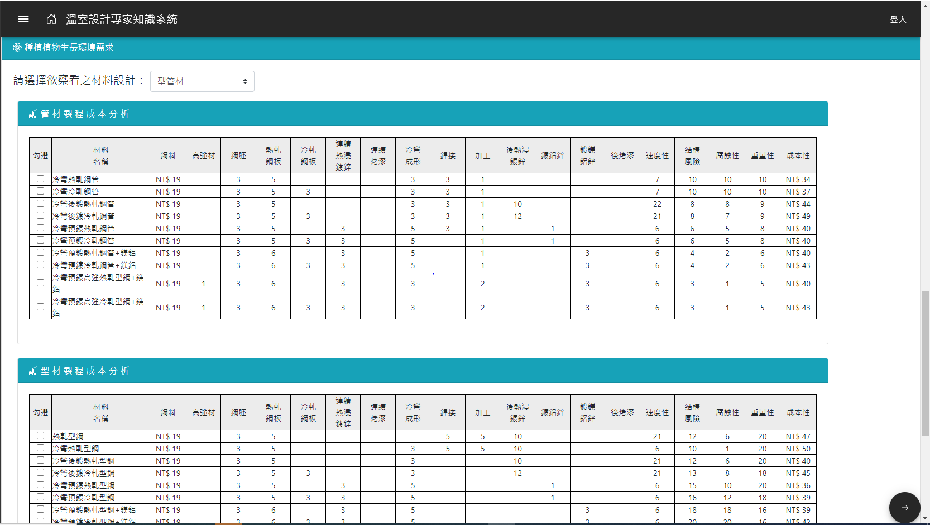
溫室型式設計-知識庫
Project adding
修復BUG
本來只能顯示三個 後來找到BUG

Slide 5
謝謝觀看

